Slide 1
Компьютерные сети
§ 47. Адреса в Интернете

Slide 2
Протоколы семейства TCP/IP
TCP (Transfer Control Protocol)
IP (Internet Protocol) – межсетевой протокол
!
Разминка!
ЧАТ!
Для передачи данных сообщение на пакеты.
Каждый пакет снабжается
Где какой протокол?!
Для передачи данных сообщение на пакеты.
Каждый пакет снабжается
ЧАТ!

Slide 3
Протоколы уровня приложений
HTTP (HyperText Transfer Protocol) – передача гипертекста
FTP (File Transfer Protocol) – передача файлов
SMTP (Simple Mail Transfer Protocol) – отправка эл. почты
POP3 (Post Office Protocol Version 3) – приём эл. почты
IMAP (Internet Message Access Protocol) – приём эл. почты

Slide 4
IP-адреса
октеты (8 бит)
11000000101010000110100001110011₂
192
168
104
115
IP-адрес:
192.168.104.115
0..255
0..255
0..255
0..255
!
только для серверов!

Slide 5
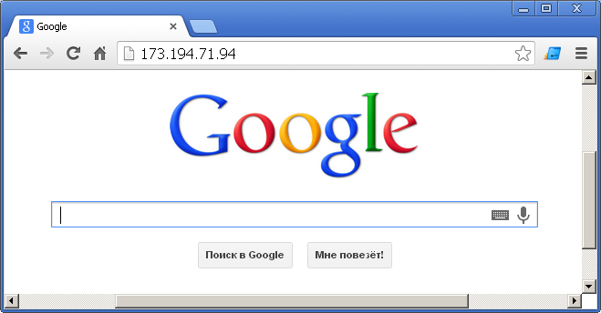
IP-адреса
173.194.71.94

Slide 6
IP-адреса
Восстановите IP-адрес компьютера по фрагментам:
3.212
21
2.12
.42
2.19
.50
5.162
22
ТЕТРАДЬ!
1.13
.29
1.109
19
2.222
.32
22
2.22
.177
9.56
.20
120

Slide 7
Проблема с IP-адресами
IP-адрес: 32 бита (4-байта)
2³² = 4 294 967 296
?
Сколько всего адресов?
увеличить размер адреса
!
IP – 6 байт!
IPv6
2001:0DB8:11A3:09D7:1F34:8A2E:07A0:765D
код провайдера (глобальный префикс)
адрес подсети
номер узла в сети

Slide 8
«Серые» адреса
Только для локальных сетей:
192.168.0.0 – 192.168.255.255 (192.168.0.0/16)
172.16.0.0 – 172.31.255.255 (172.16.0.0/12)
10.0.0.0 – 10.255.255.255 (10.0.0.0/8)
Обращение к своему компьютеру:
127.0.0.0 – 127.255.255.255 (127.0.0.0/8)
- адрес компьютера в кабинете информатики
192.168.137.13

Slide 9
Доменные имена
1984 г. DNS = Domain Name System, система доменных имён
173.194.71.94
www.google.ru
Домен – это группа символьных адресов в Интернете.
домены верхнего уровня
.
корневой домен
уровень 1
com
edu
org
net
ru
ua
by
уровень 2
spb
mail
msk
уровень 3
www
news
list

Slide 10
Домены верхнего уровня
TLD = top-level domains
Общие домены | Домены стран
.com коммерческие организации | .ru, рф Россия
.edu образование | .ua Украина
.gov правительство США | .by Белоруссия
.mil военные ведомства США | .uk Великобритания
.net сетевые организации | .it Италия
.org разные организации | .jp Япония
.info информационные сайты | .cn Китай
.biz бизнес | .ca Канада
.name личные сайты | .de Германия
.museum музеи | .ee Эстония

Slide 11
Адрес ресурса (URL)
URL = Uniform Resource Locator – универсальный указатель ресурса.
http: // www.vasya.ru / images/new/ qq.jpg
протокол
адрес сайта
каталог
имя файла
главная страница сайта: index.html, index.htm
http: // www.vasya.ru
ftp: // files.vasya.ru / pub / download / qq.zip
файл на FTP-сервере

Slide 12
Адрес ресурса (URL)
Домен 2-го уровня
имя файла
http:// school37.edu.yar.ru/index.html
протокол
Имя пользователя / папка на сервере
Домен верхнего уровня
Домен 3-го уровня/сервер
https://sites.google.com/site/olz1402/home
ЧАТ!
Адрес сайта

Slide 13
Домашняя работа
http://yandex.ru
тетрадь
http://kpolyakov.spb.ru
https://soba4ki.livejournal.com

Slide 14
Домашняя работа

